Slide 1
核能研究所因應COVID-19(武漢肺炎)之防疫應變措施
報告人：秘書室主任 莊光彩
109年3月30日

Slide 2
大綱
落實管制
超前部署
案例分享

Slide 3
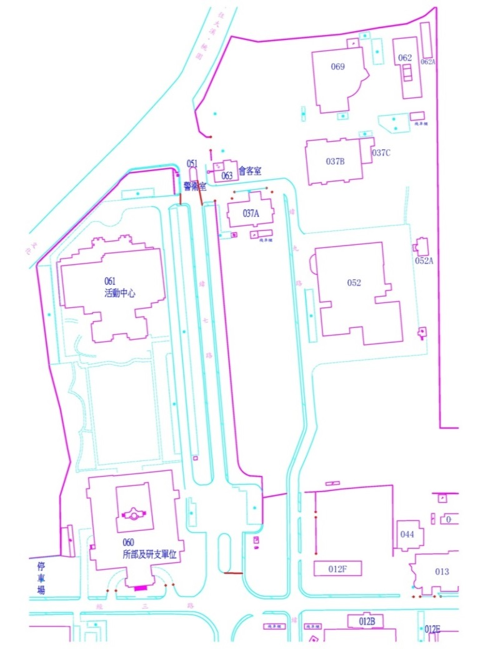
落實管制—人的管理(1/9)
入所體溫量測
入所 門 口 | 07:30 ~09:00 | 自行開車、騎車、步行人員 | 事務科
 |  | 搭乘中科院共乘交通車人員 | 中科院
 | 09:00~18:00 |  | 會客室
 | 18:00~翌日07:30 |  | 保警
入 各館 舍 | 館舍入口置酒精
 | 員工（含全時派駐本所人員）上、下午二次體溫紀錄
 | 派員陪同進出
入所門口

Slide 4
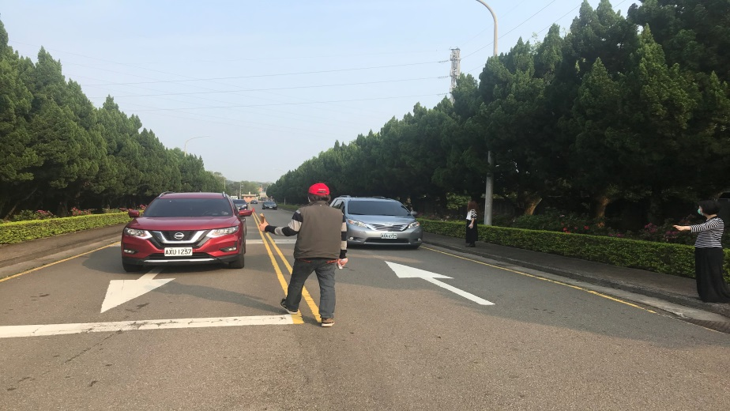
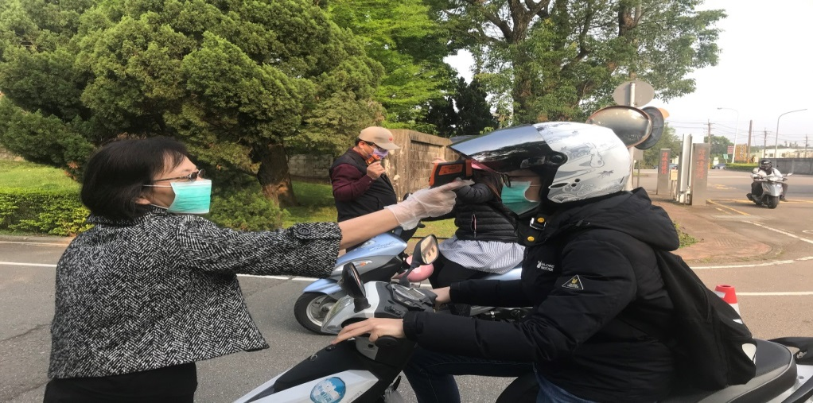
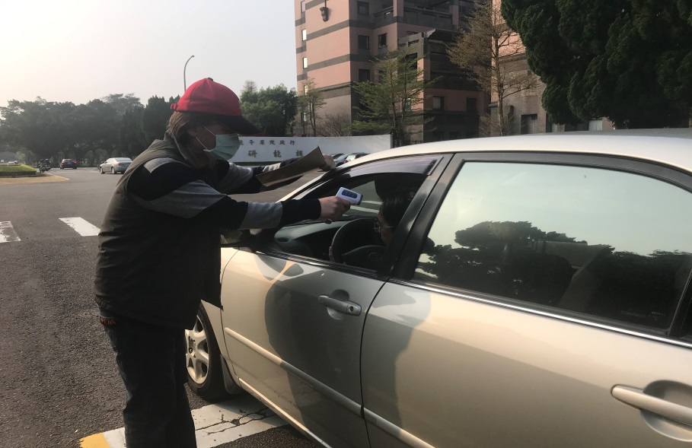
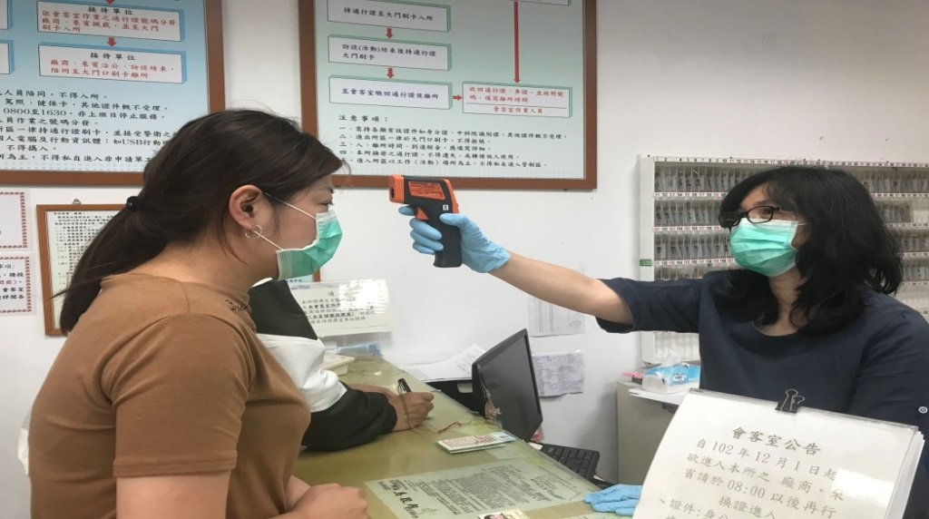
落實管制—人的管理(2/9)
落實管制—人的管理
07:30~09:00(上班時間)體溫量測
07:30~09:00(上班時間)體溫量測
07:30~09:00(上班時間)體溫量測
09:00~18:00(門口保全)體溫量測

Slide 5
落實管制—人的管理(3/9)
落實管制—人的管理
額溫≧37.5℃後續處理SOP
（一）派員陪同至醫護室量測耳溫，由護理人員再度
確認是否發燒。
（二）護理人員判讀已發燒
1、請同仁立即戴上口罩儘速就醫。
2、陳報單位主管及主任秘書。
3、至雲端分享平台詳填「各單位額溫量測發燒
狀況與處理情形彙整表」，並隨時更新處理
進度。

Slide 6
落實管制—人的管理(4/9)
落實管制—人的管理
業務第一線
 | 開標室 | 會客室 | 公務車 | 銀行 | 郵局 | 合作社 | 餐廳
口罩 | √ | √ | √ | √ | √ | √ | √
消毒 | √ | √ | √ | √ | √ | √ | √
量測 體溫 | √ | 自主量測 | √ | 自主量測 | 自主量測 | 自主量測 | 自主量測
其他 |  |  |  |  |  |  | 1.改送 便當 2. 採梅 花座

Slide 7
落實管制—人的管理(5/9)
落實管制—人的管理
員工（含非編制人員）及眷屬健康情形調查
 | 管制人次 | 解除管制人次
隔離 | 0 | 0
居家隔離 | 0 | 0
居家檢疫 | 2 | 1
自主健康管理 | 5 | 5
自我健康觀察 | 4 | 4
健康追蹤(原能會自訂) | 19 | 19
居家辦公 | 10 | 4
統計時間：109年3月30日

Slide 8
落實管制—物的管理(6/9)
落實管制—物的管理
防疫物資準備
項目 | 數量 | 備置日期 | 後續補充規劃
口罩 | 1箱(50盒) 3盒 | 109.1.31 109.2.27 | 1.請數家合作廠商積極尋求醫療 口罩，並優先提供本所 2.如現有醫療口罩用罄，考慮購 置活性碳口罩支應
酒精 | 75%濃度 400瓶/500ml 95％濃度10桶/18公升 | 109.1.30 109.1.31 | 1.臺酒公司龍潭營業所視當日庫 存量優先提供本所購買 2.行文至臺酒公司申請專案購買
紅外線額溫槍 | 22支 2支 9支 13支 | 109.1.31 109.2.4 109.2.27 109.3.17 | 合作廠商俟貨源陸續供貨，最近一批額溫槍預計109年4月中旬到貨
醫檢手套 | 6盒/100雙 | 109.2.27 | 市場貨源尚足因應
彩色標籤紙 | 51包 | 109.1.31 | 市場貨源供應無虞

Slide 9
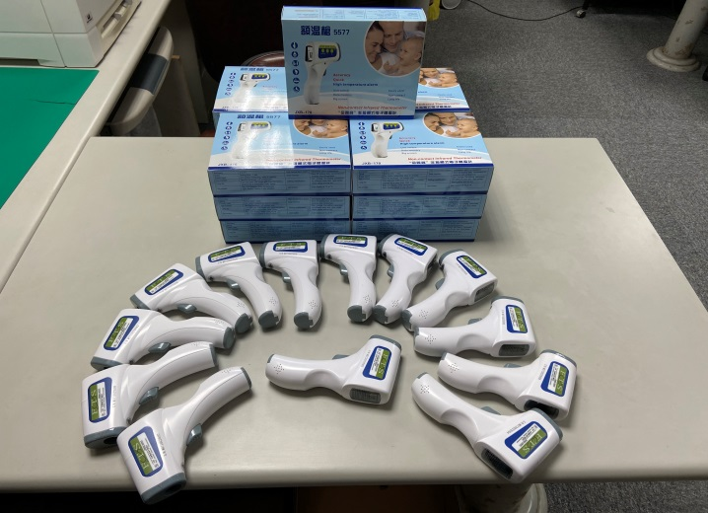
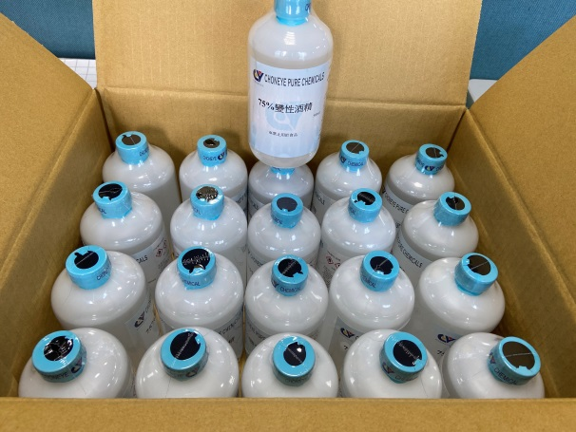
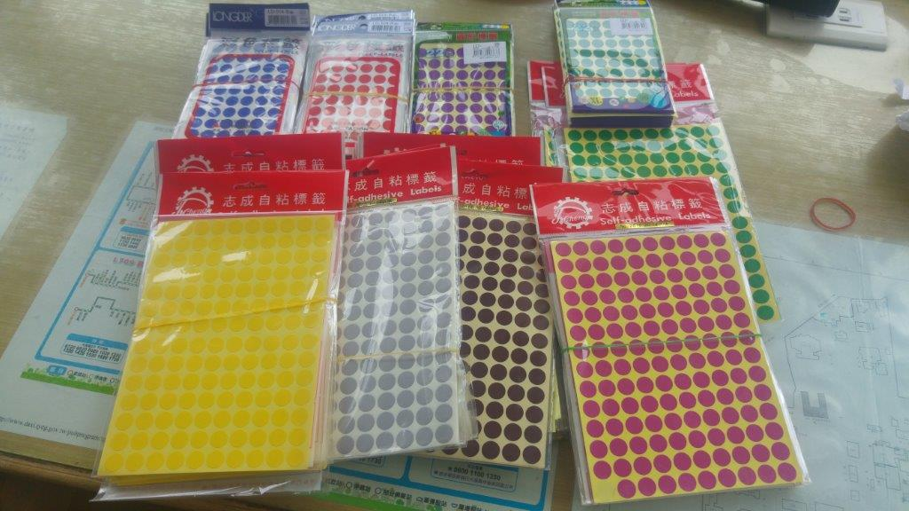
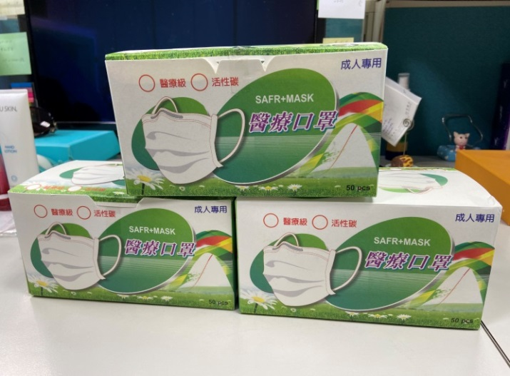
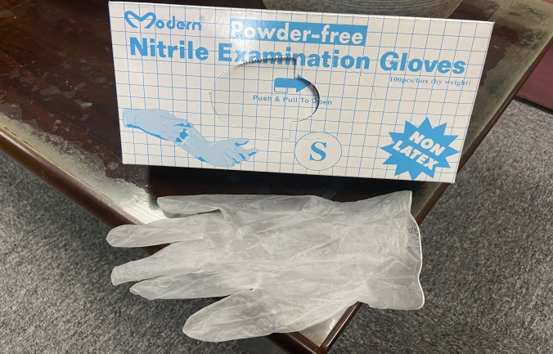
落實管制—物的管理(7/9)
落實管制—物的管理
紅外線額溫槍
酒精
彩色標籤
醫療口罩
醫檢手套

Slide 10
落實管制—物的管理(8/9)
落實管制—物的管理
辦公室 | 集會場所 | 公共設施
 |  | 廁所 | 茶水間 | 電梯
開窗 暫停空調 | 開窗 暫停空調 | 開窗 | 開窗 | 開窗
 | 梅花座
 | 視訊
 | 集會宣導張貼
 | 使用前後消毒 | 消毒 | 消毒 | 消毒(至少3次)
 | 人員洗手消毒
 | 1.50人以上填寫風險評估表 2.5人以上，一律至雲端分享 平台登錄參加人員資訊

Slide 11
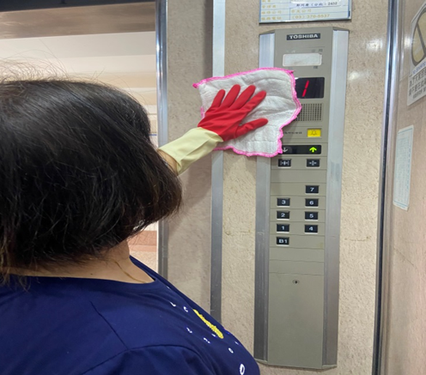
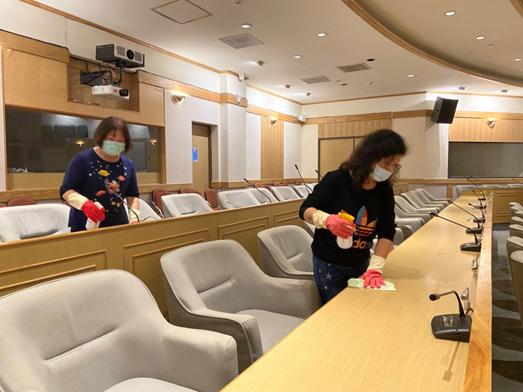
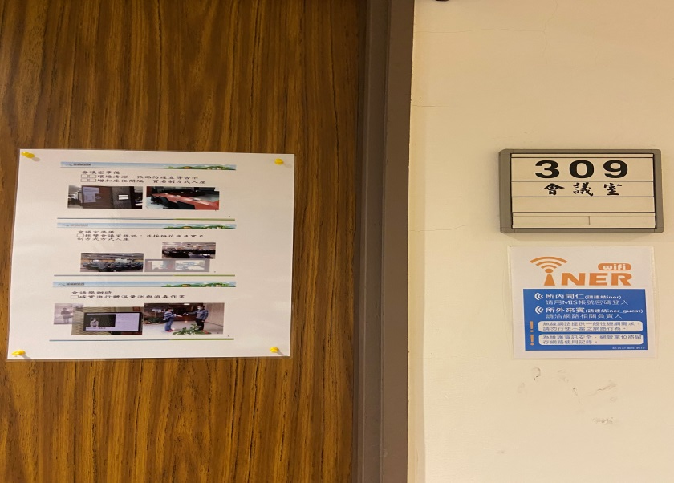
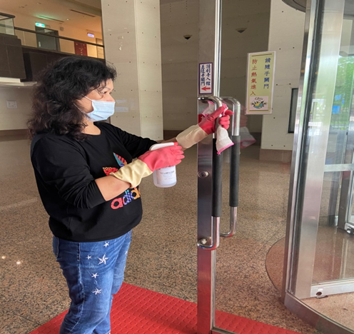
落實管制—物的管理(9/9)
落實管制—物的管理
電梯消毒
會議室消毒
門把消毒
會議室張貼防疫宣導

Slide 12
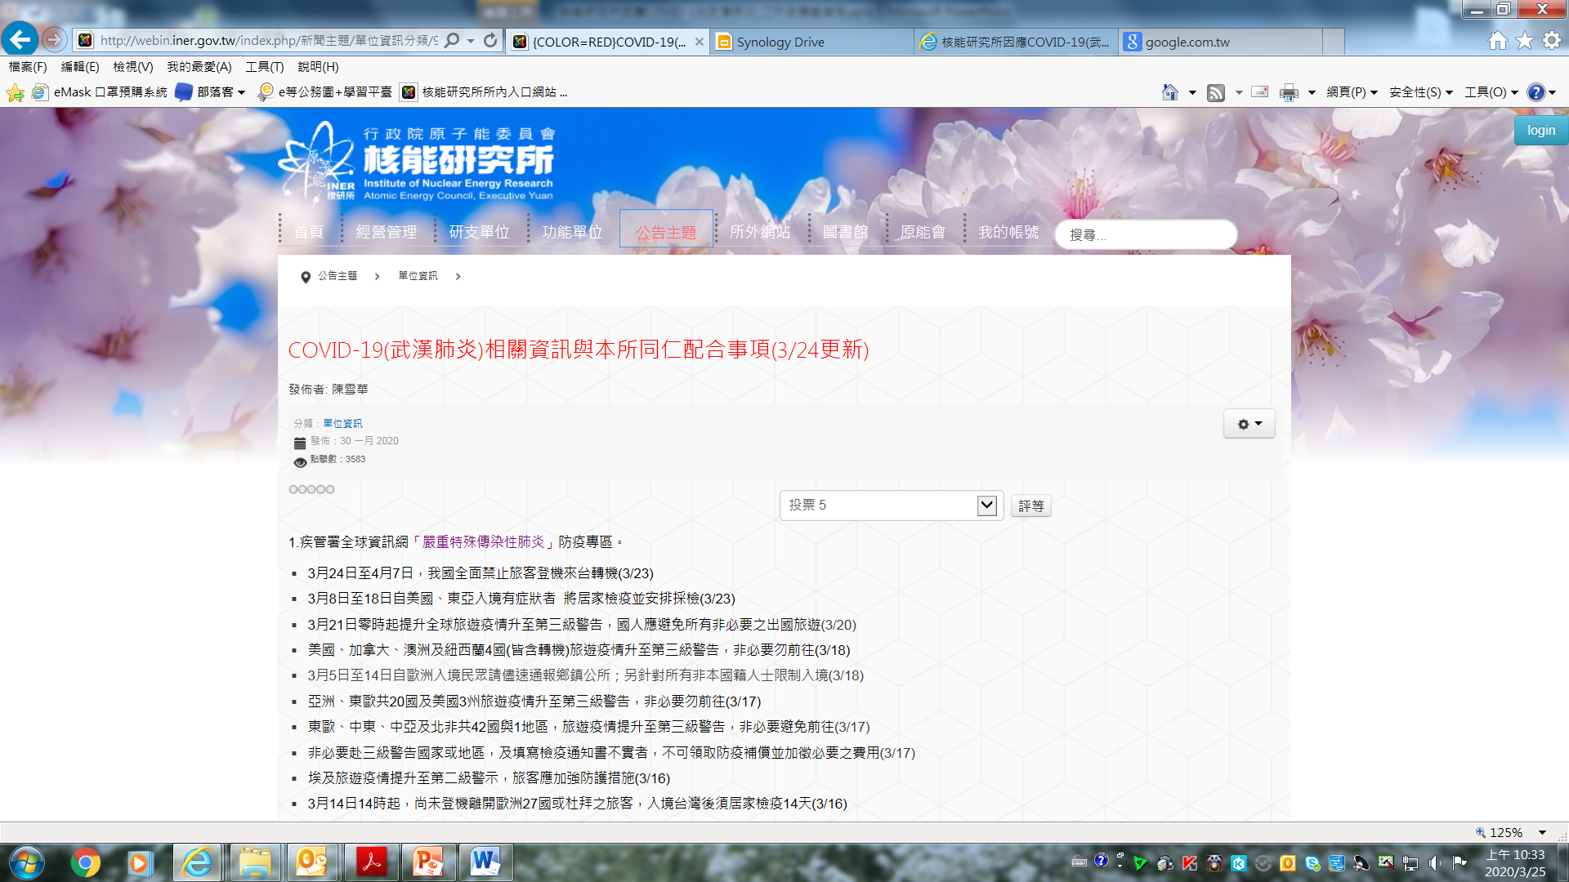
超前部署(1/4)
本所網頁防疫資訊公告與宣導
109年1月30日職安會蒐集防疫資訊，公告於本所網頁置頂區
★蒐集中央流行疫情指揮中心發佈之防疫資訊
★轉知疾管署等機關公告訊息
★公布本所各單位管制作為

Slide 13
超前部署(2/4)
滾動因應疫情，採取策略(1/2)
（一) 修訂本所防疫應變措施3版，增列發現確診時之應變SOP：
1.確診員工依中央流行疫情指揮中心規範，收至負壓隔
離病房，人事室應立即通報行政院原子能委員會，並
持續追蹤關懷健康情形。
2.確診員工之辦公室館舍，由該館舍進行全面消毒，確
診員工之辦公室消毒後封閉。
3.與確診員工近距離接觸人員，依中央流行疫情指揮中
心及上級機關規範，配合實施居家隔離及居家辦公。
4.確診員工隔離後，代理人接替辦理相關業務。

Slide 14
超前部署(3/4)
滾動因應疫情，採取策略(2/2)
（二）109年2月起暫停辦理大型講座會議（積彭講座）。
（三）109年3月16日起暫緩全所員工出國公差及旅遊。
（四）109年3月20日暫停開放活動中心相關設施及全所各
社團活動。
（五）其他重要設施（如加速器、輻射照射廠）證照人員
採分開辦公方式，並落實職務代理制度。
（六）規劃變電站、水處理廠值班人員採二組分時輪班。
（七）員工體溫紀錄、防疫回復資料、集會風險評估、防
疫建議事項及防疫大事紀，均於雲端分享平台即時
紀錄追蹤。

Slide 15
超前部署(4/4)
分區辦公準備
（一）訂定本所因應COVID-19(武漢肺炎)疫情人力
運用及辦公場所應變措施，供實施本所分
區辦公。
（二）提供037A館部分辦公室，供本會異地辦公。
（三）提供014館部分辦公室，供625保警中隊異地
辦公。
（四）配合中科院異地辦公，關閉本所南、北管制
哨。

Slide 16
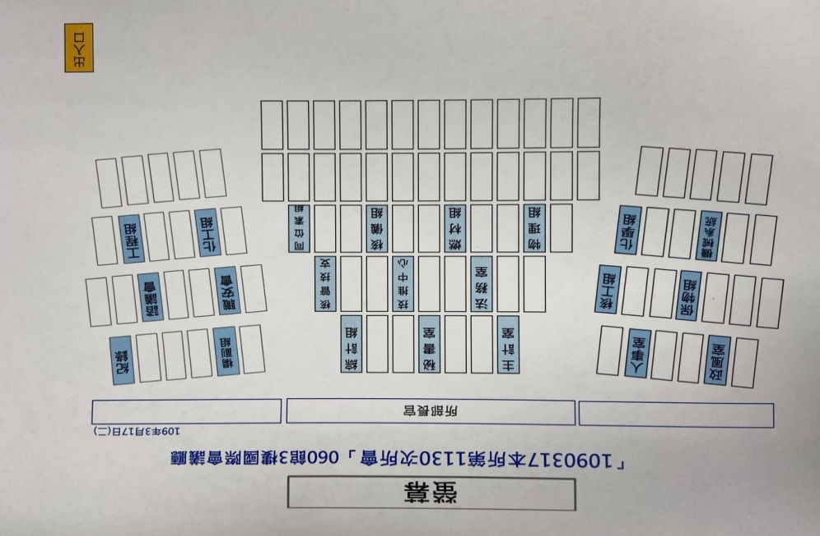
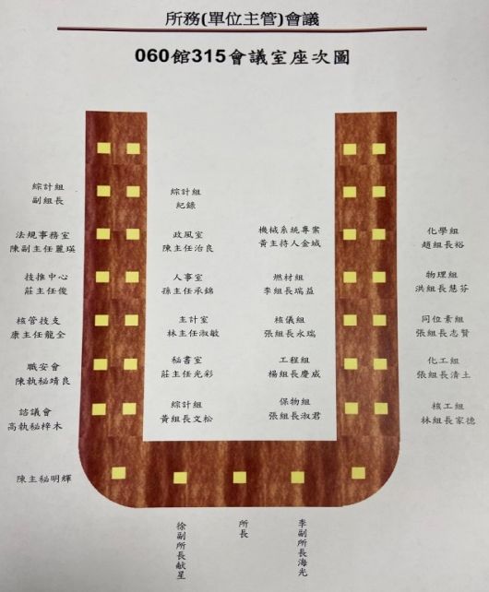
案例分享(1/4)
案例1
（一）所務會議、主管會議改於國際會議廳，採梅
花座及實名制方式入座。
（二）OKR會議採視訊方式，部分人員在辦公位置
以office 365 teams 平台上線參與。

Slide 17
案例分享(2/4)
案例2
處理說明
1.提供口罩，要求全日配戴。
2.通報單位主管，立即調整獨立辦公空間，每小時
紀錄體溫。
3.要求同仁下班就醫，並提供就醫證明。
4.勸導同仁請假居家自主健康管理至2月10日。2月
11日正常上班。
時間 | 地點 | 體溫 | 旅遊史 | 接觸史 | 健康情形
109.2.6 | 大門 | 38℃ | × | 1/27友人自大陸返國，一起運動約2小時 | 發燒 喉嚨痛

Slide 18
案例分享(3/4)
案例3
處理說明
1.提供口罩，要求全日配戴。
2.單位主管要求立即請假就醫，並提供就醫證明。
3.提前部署：已備妥口罩、獨立辦公空間。
4.後續追蹤：醫生診斷為一般流感，3月7日正常上
班。
時間 | 地點 | 體溫 | 旅遊史 | 接觸史 | 健康情形
109.3.5 | 館舍 | 38.5℃ | × | × | 發燒、喉嚨痛、肌肉痠痛

Slide 19
案例分享(4/4)
案例4
處理說明
1.該員為志工，未同意入所，建議儘速就醫。
2.通報該名志工所屬之單位主管。
3.後續追蹤：醫生診斷為牙齦發炎引發體溫過高。
時間 | 地點 | 體溫 | 旅遊史 | 接觸史 | 健康情形
109.3.6 | 大門 | 38℃ | × | × | 發燒

Slide 20
簡報完畢 敬請指教

